Slide 1
复习：指针与数组
● 指针变量对一维数组元素的引用方法
● 指针在一维数组中的应用
● 指针变量对字符串的引用
● 数组指针在二维数组中的应用
● 指针数组的概念
● 运算符new和delete与指针
void *malloc(unsigned int num_bytes)
----void* 表示未确定类型的指针
void free(void *ptr）

Slide 2
char *sp;
cin>>sp;
char *sp;
gets(sp);
上述均为错误的，因为指针sp还没有指向一个确定的地址。
正确的用法应写成以下的程序段：
char *sp ,str[80];
sp=str;
gets(sp); /*此时sp已指向了一个确定的地址*/
指针数组 数组指针

Slide 3
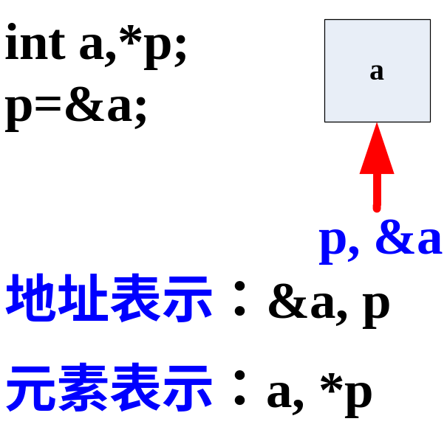
单数（整型、浮点型、双精度型等）：

Slide 4
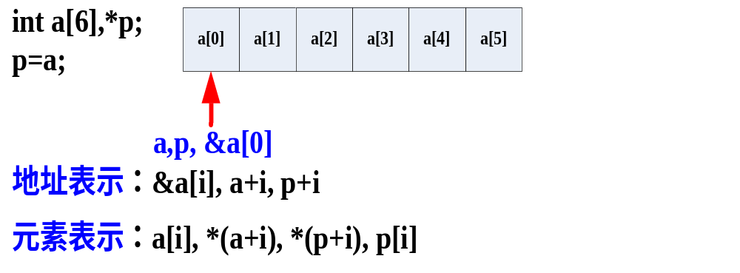
一维数组：

Slide 5
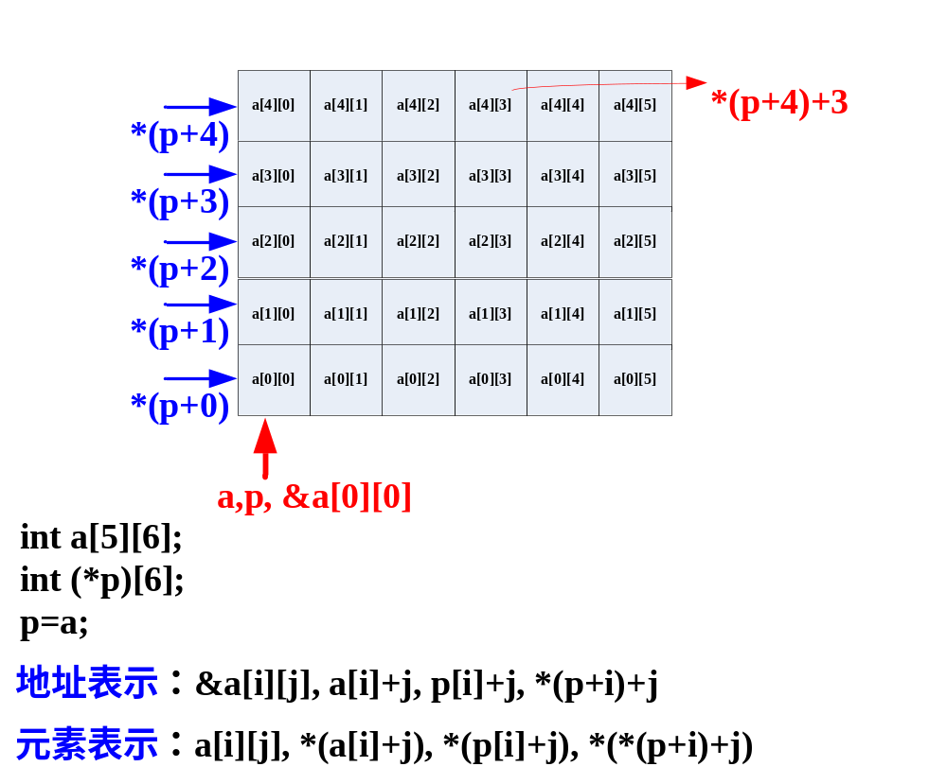
二维数组：

Slide 6
第7章 指针与函数
本章重点
 指针作为函数的参数
 函数指针的概念、定义及赋值
 函数指针的应用
 指针函数的定义
 命令行参数的应用

Slide 7
第7章 指针与函数
本章难点
指针作为函数的参数时传递的情况
函数指针的概念，函数指针的赋值及调用方法
函数指针在调用中的形式参数及实际参数的使用
指针函数的概念以及与函数指针的区别
命令行参数编程中的文件名与命令的关系
命令行参数的赋值方法

Slide 8
第7章 指针与函数
主要内容：
指针可以作为函数的参数进行传递;
函数指针可以指向函数的入口地址，通过函数指针调用函数；
调用一个函数后，函数的返回值可以是指针，即指针函数；
字符类型的指针数组可以作为main函数的参数，
在程序执行时从命令行传入，即所谓的命令行参数。
本章涉及的概念较多，要区分各种类型的定义形式
与应用方法。

Slide 9
7.1 指针与函数参数
函数的参数可以是变量、变量地址、数组名或指针变量。实际上函数参数为变量的地址、指针、数组名都属于地址传递的方式。
1． 变量的地址作为函数参数
例7.1 变量的地址作为函数参数的例子。
void f(int *p)
/*由于形参是指针，实参一定为变量的地址 */
{
cout<<*p<<endl;
}
void main( )
{
int x=5;
f(&x); /*变量的地址作为实参*/
}

Slide 10
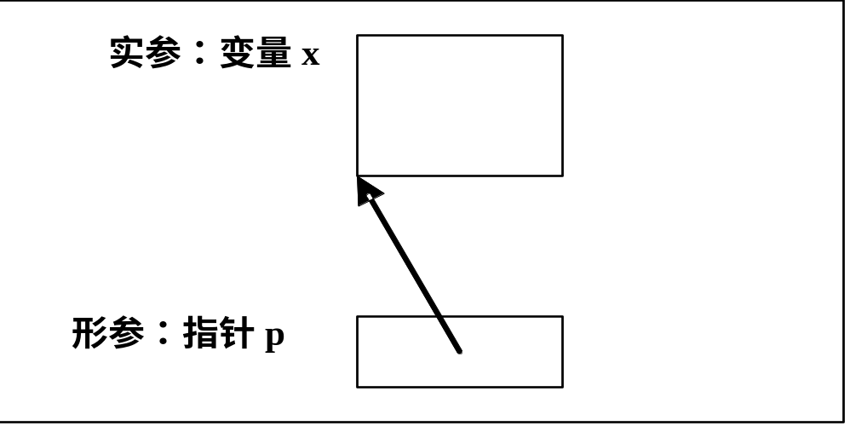
分析：参数传递的情况如下图所示，由于实参为变量的地址，形参一定是指针，因为只有指针才能指向变量的地址。变量x的地址传给指针p，p的值为&x，即指针p指在x的地址上，指针p所指的地址上的内容即为变量x的值。

Slide 11
2．指针作为函数的参数
例7.2 指针变量作为函数参数的例子。
#include<iostream>
using namespace std;
void f(int *p)
{
cout<<*p<<endl;
}
void main( )
{
int x=5,*p;
p=&x;
f(p);
}

Slide 12
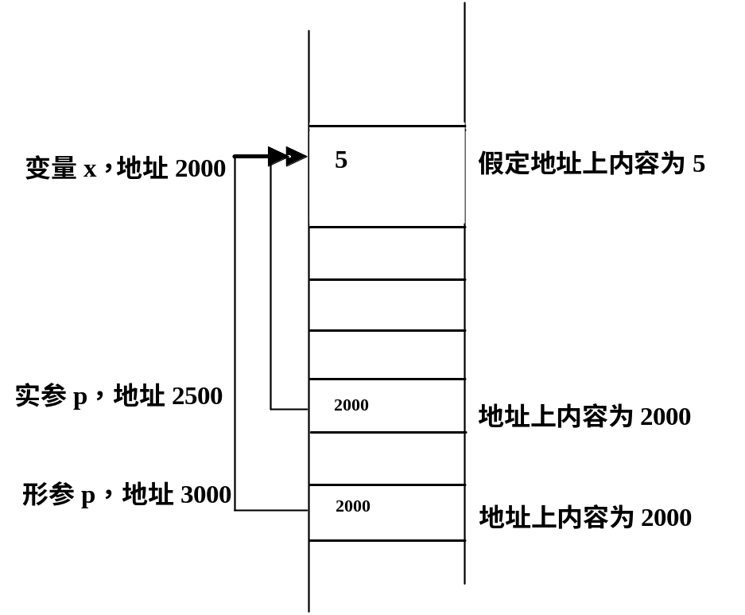
分析：参数传递的情况如下图所示，由于实参为指针，形参也一定是指针，因为只有指针才能指向变量的地址。实参p指向变量x的地址，传给指针p，p的值为&x，即指针p指在x的地址上，指针p所指的地址上的内容即为变量x的值。

Slide 13
例7.3 通过调用函数，函数的参数为指针，在函数中交换两数。
#include<iostream>
using namespace std;
void swap(int *p1,int *p2)
{
  int p;
  p=*p1;
  *p1=*p2;
  *p2=p;
}
void main( )
{
  int a,b;
  int *p1,*p2;
  cin>>a>>b;
  p1=&a;
  p2=&b;
  swap(p1,p2);
  cout<<a<<‘ ‘<<b<<endl;
}

Slide 14
例7.4 在main函数中读入两个字符串，调用自定义函数strcmp，比较两个字符串的大小，实参用数组名，形参用指针。
分析：字符串比较时，返回的是第一个不同字符的差值，因而函数的返回值类型为int，函数的原型可以写成：int strcmp(char *p1，char *p2)，程序设计如下：
int strcmp(char *s1,char *s2)
{
  for(;*s1!='\0';s1++,s2++)
  if(*s1!=*s2) break;
  return(*s1-*s2);
}
void main( )
{
  char str1[90],str2[90];
  getline(str1,50);
  getline(str2,50);
  cout<<strcmp(str1,str2)<<endl;
}

Slide 15
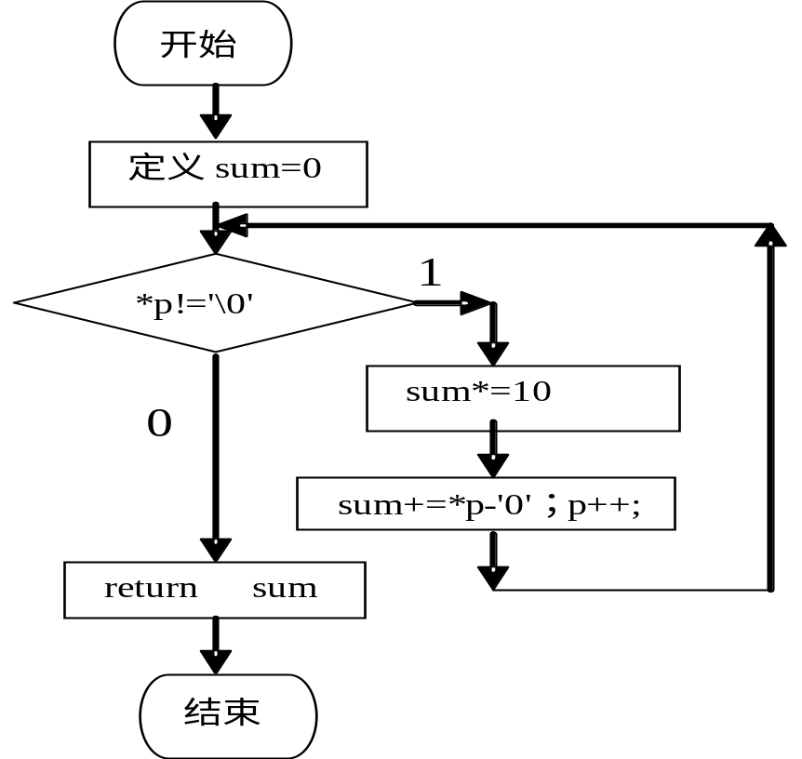
例7.5 在main函数中读入一个由数字字符组成的字符串，把此字符串作为函数的参数，调用此函数，把它转换为一个整型数，返回到main函数。
分析：用表达式*p-‘0’把一个数字字符转化为数字，如字符串“12”，计算‘1’-‘0’得到1，然后乘10，再加上‘2’-‘0’，程序的流程如下图所示：

Slide 16
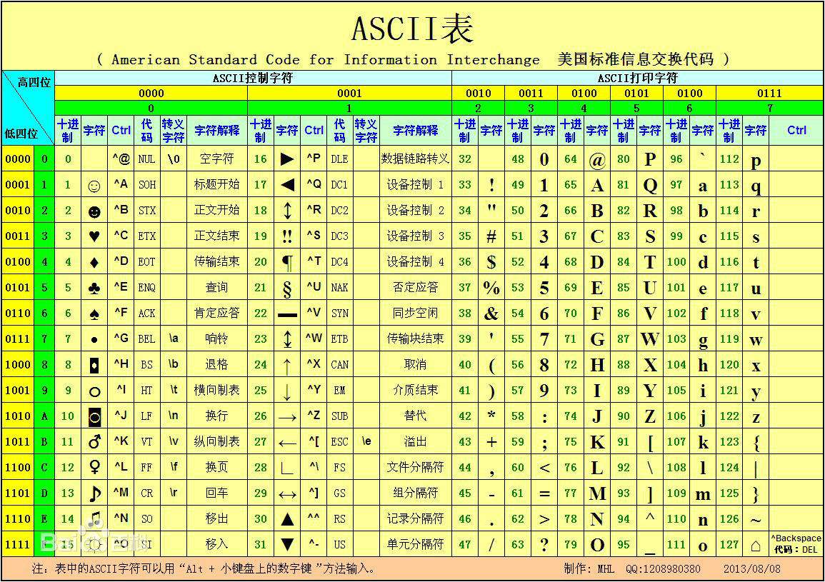
程序设计如下：
#include "stdafx.h"
#include<iostream>
using namespace std;
int ctoi(char *p)
{ int sum=0;
while(*p！=‘\0’)
{ sum*=10;
  sum+=*p-'0';
  p++;
}
return sum;
}
void main( )
{ char str[5];
  int x;
  cin>>str;
  x=ctoi(str);
  cout<<"x="<<x<<endl;
}

Slide 17
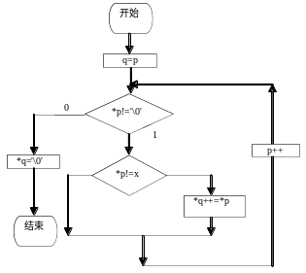
例7.6 设计一个程序，在main( )中输入一个字符串，然后再输入一个字符，调用一个函数void del_char(char *p，char x)，删除指针p所指字符串中的x这个字符。
分析：函数的的流程图如下图所示。

Slide 18
程序设计如下：
见7.6
#include<iostream>
using namespace std;
#define N 80
void del_char(char *p,char x)
{
  char *q=p;
  for(;*p!='\0';p++)
  if (*p!=x) *q++=*p;
  *q=‘\0‘; //为何？
}
void main( )
{
  char c[N],*pt=c,x;
  cout<<"enter a string:";
  getline(pt,80);
  cout<<"enter the character to be deleted:";
  x=get( );
  del_char (pt,x);
  cout<<"The new string is :"<<c<<endl;
}
问题：
是否字符串中的所有指定的字符都删除了？

Slide 19
7.2 指向函数的指针
一个函数在编译时被分配该函数的存储空间，这个存储空间的首地址就叫函数的入口地址，可以用一个函数指针指向此入口地址，然后通过该指针变量调用此函数。
用函数指针变量调用函数!
1．函数指针的声明
格式：数据类型 (*指针变量名)(函数形参类型标识符列表)；
其中“数据类型”是指函数返回值的类型，指针变量指向
函数的入口地址。
例如：
char (*p1)(char *，int);
//若p1没有括号，则为返回指向字符的指针
int (*p2)(int *，char);

Slide 20
2．为指向函数的指针赋值
函数名是指针常量，其值为该函数在内存中存储区域的首地址。只能将函数的首地址赋值到指向同类型函数的指针。
函数指针赋值格式为：
函数指针＝函数名；
3. 函数指针的调用方式
当函数指针指向某个函数的入口地址后，就可用此指针调用函数，其格式为：
(*指针名)(实在参数列表);

Slide 21
例7.7 用函数指针调用求最大值函数，求出a和b中的大者。函数占有一段内存单元，可用函数指针变量指向其首地址，通过指针变量来访问它所指向的函数。
#include "stdafx.h"
#include<iostream>
using namespace std;
int max(int x,int y){return x>y?x:y;}
int min(int x,int y){return x>y?y:x;}
void main()
{ int a,b,c;
int (*p)(int,int); /* 声明函数指针*/
cin>>a>>b;
p=max; /* 函数名代表了函数入口地址*/
c=(*p)(a,b); /* 调用方式*/
cout<<"a="<<a<<",b="<<b<<",max="<<c<<endl;
p=min;
c=(*p)(a,b); /* 调用方式*/
cout<<"a="<<a<<",b="<<b<<",min="<<c<<endl;
}

Slide 22
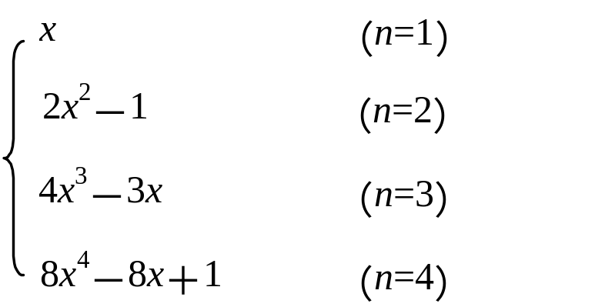
例7.8 已知契比雪夫多项式的定义如下：
试编写程序，从键盘输入整数n和实数x，并计算多项式的值。

Slide 23
#include "stdafx.h"
#include <iostream>
using namespace std;
float fn1(float x){return x;}
float fn2(float x){return 2*x*x-1;}
float fn3(float x){return 4*x*x*x-3*x;}
float fn4(float x){return 4*x*x*x*x-8*x*x+1;}
void main()
{
float (*fp)(float);
float x;
int n;
cout<<"input x:";cin>>x;
cout<<"input n:";cin>>n;
switch(n)
{
case 1:fp=fn1;break;
case 2:fp=fn2;break;
case 3:fp=fn3;break;
case 4:fp=fn4;break;
default:
cout<<"data error!";
}
cout<<"result="<<(*fp)(x)<<endl; //优势
}

Slide 24
例7.9 有两个函数max、min，定义一个函数指针可以指向不同的函数，实现不同的功能，为了调用方便，设计一个函数pp，作为函数调用时统一的接口，使得每次调用的形式保持一致。输入a和b两个数，第一次调用pp时找出a和b中大者，第二次找出a和b中小者。
void pp(int,int,int (*p)(int,int)); //函数原型声明
int max(int x,int y) {return x>y?x:y;}
int min(int x,int y) {return x<y?x:y;}
void pp(int x,int y,int (*p)(int,int))
{
int result;
result=(*p)(x,y);
cout<<result<<endl;
}
void main()
{ int a,b;
cin>>a>>b;
cout<<"max=";
pp(a,b,max);
cout<<"min=";
pp(a,b,min);
}
见7.9，需注意与7.7的区别。

Slide 25
7.3 返回值为指针的函数----指针函数
函数被调用后，可以由函数中的return语句返回一个值到主调函数中。函数的返回值可以是整型值、字符值、实型值等，也可以是返回指针型的数据，即地址。返回值为指针的函数，与以前的函数概念类似，只是返回的值的类型是指针类型而已，此类函数通常称为指针函数。
指针函数定义形式：
类型名 *函数名(形参表定义)
{
函数体
}
如：int *func(int x，int y);
其中，func是函数名，其返回值类型是“指向整型
的指针”，也即函数值是一个指针，指向一个整型
变量，函数的形参为int x 和int y。

Slide 26
例7.10 由键盘输入1～12自然数，再调用指针函数输出英文名被调用程序中应定义指针函数。
#include "stdafx.h"
#include<iostream>
using namespace std;
char *month_name(int n)
{static char *name[13]={
"ILLEGAL",
"JANUARY","FEBRUARY","MARCH", "APRIL",
"MAY","JUNE","JULY","AUGUST","SEPTEMBER",
"OCTOBET","NOVEMBER","DECEMBER"};
//指针数组，指针数组中每个元素均为一个指针
变量，分别指向不同字符串的首地址
return((n<1 || n>12)? name[0]:name[n]);
}
void main()
{ int n;
cin>>n;
cout<<month_name(n)<<endl;
}
见7.10

Slide 27
例7.11 编一程序，在一组字符串中找出按字典序最大的字符串。
#include<iostream>
#include<string.h>
using namespace std;
char *find_max(char *str[],int n) //声明函数返回值为指向字符的指针
{ int i;
  char *p;
  p=str[0]; //假设str[0]及p所指向的字符串按字典序最大
  for(i=1;i<n;i++)
  if(strcmp(str[i],p)>0) //返回其ASCII码的差值
  p=str[i]; //使p指向按字典序最大的字符串
  return p; } //返回指针值
void main()
{ char *a[5]={"ABc","abc","Abc","abcd","abca"};
//指针数组，指针数组中每个元素均为一个指针变量，
分别指向不同字 符串的首地址
cout<<find_max(a,5)<<endl;
}
见7.11

Slide 28
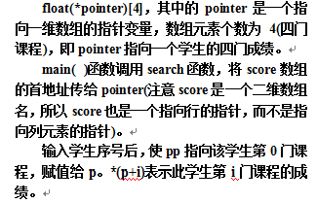
例7.12 有若干学生的成绩(每个学生四门课程)，要求用户在输入学生序号(假设从0号开始)后，能输出该学生的全部成绩。
float * search( float (*pointer)[4], int n) ; /*函数原型声明*/
void main()
{ static float score[][4] ={{65,70,80,90},{76,89,67,88},{84,78,90,76} };
float *p;
int i, num;
do{
cout<<"Enter the number of student(0-2):";
cin>>num;}while(num>2||num<0); //值得学习与借用
cout<<"The scores of No."<<num<<" are:"<<endl;
p = search(score, num);
for(i=0; i<4; i++)
cout<<*(p+i)<<' ';
cout<<endl;
}
float * search(float (*pointer)[4], int n)
{ float *pp;
pp = *(pointer+n);
return pp;
}
见7.12

Slide 29
二维数组：

Slide 30
例7.13 编一程序，在字符串中找出一个子串的首地址。
char *find_str(char *s1,char *s2)
{ int i,j,ls2;
ls2=strlen(s2); /* 求子串s2的长度ls2 */
for(i=0;i<strlen(s1)-ls2;i++)
{ for(j=0;j<ls2;j++)
if(s1[j+i]!=s2[j]) break;
if(j==ls2) return s1+i; //j变量起到了遍历搜寻计数的作用
}
/* 查找s1+i是否为所求的地址值。具体思想为：从地址s1+i起的ls2个字符与从地址s2起的ls2个字符均对应相同，则s1+i是所求地址。*/
return NULL; /* NULL为空指针*/
}
void main()
{ char *src="Windows98 Office97 Microsoft“;
char *dest="Office97",*pp;
pp=find_str(src,dest); /* 返回的地址值送给指针变量pp */
if(pp!=NULL)
cout<<pp<<endl;
else
cout<<"not find:"<<dest<<endl;
}
见7.13

Slide 31
7.4 命令行参数
7.4.1 命令行参数的概念
“命令行参数”，是指在命令行界面下所输入的命令及其参数。执行文件的形式为：
命令名 参数1 参数2 ... 参数n(回车)。
命令名和各参数之间用空格分隔。
例如，若有一命令文件名为disp，现要将两个字符串“Zhejiang”，“Hangzhou”作为参数传送给main函数。可以写成以下形式：
disp Zhejiang Hangzhou
7.4.2 命令行参数的表示方法
int main(int argc, char *argv[ ])
{
  ……
  return 0;
}

Slide 32
命令行参数的程序设计过程为：
1．设计一个程序，其中main函数带两个参数，其中argv是指向命令行的指针数组，另一个argc为命令行参数的个数，main函数的形式为：
void main(int argc, char *argv[ ])
2．编写程序，main函数所在的.cpp文件名即为命令名。
3．编译程序。
4．在Powershell环境下执行程序，其的形式为：
命令名 参数1 参数2 ... 参数n(回车)

Slide 33
例7.14 编一程序，显示命令行上的所有参数(不包括命令名)，源程序名为echo.cpp。
#include<iostream>
using namespace std;
int main(int argc,char *argv[])
{
  int i;
  i=0;
  while(argc>1)
  {
    ++i;
    cout<<argv[i]<<endl;
    --argc;
  }
  return 0;
}
见7.14
编译连接后生成应用程序文件echo.exe，进入DOS环境，
在命令行输入：
echo Zhejiang Hangzhou

Slide 34
例7.15 用一程序实现文件的加密和解密。约定：c程序取名为lock.c，程序的可执行文件名为lock.exe，其用法为：lock +|- <被处理的文件名>，其中“+”为加密，“-”为解密。
int main(int argc, char *argv[ ])
{ char c;
if (argc!= 3)
cout<<"参数个数不对！\n";
else
{ c=*argv[1]; /*截取第二个实参字符串的第一个字符*/
switch(c)
{ case '+': /*执行加密*/
cout<<"执行加密程序段"<<endl;
break;
case '-': /*执行解密*/
cout<<"执行解密程序段"<<endl;
break;
default:
cout<<"第二个参数错误！"<<endl;
}
}
return 0;
}

Slide 35
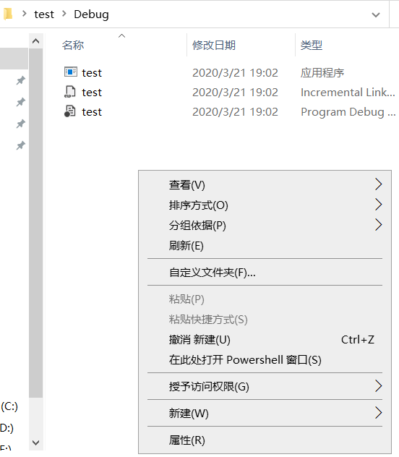
如何进入命令行输入状态？
1.首先找到所编写的应用程序的文件夹（一般在debug文件夹下）；
2.按住SHIFT键，点击鼠标
右键，弹出下拉式菜单：
3.在弹出的菜单中选择
“在此打开命令窗口”；
4.进入Powershell窗口，在此窗口中
输入所希望的命令行语句即
可，如：
.\lock + abc

Slide 36
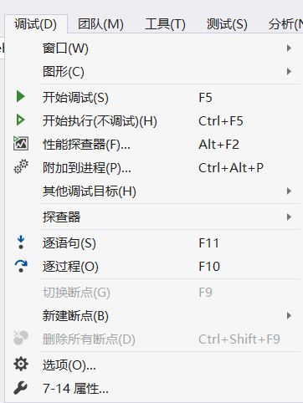
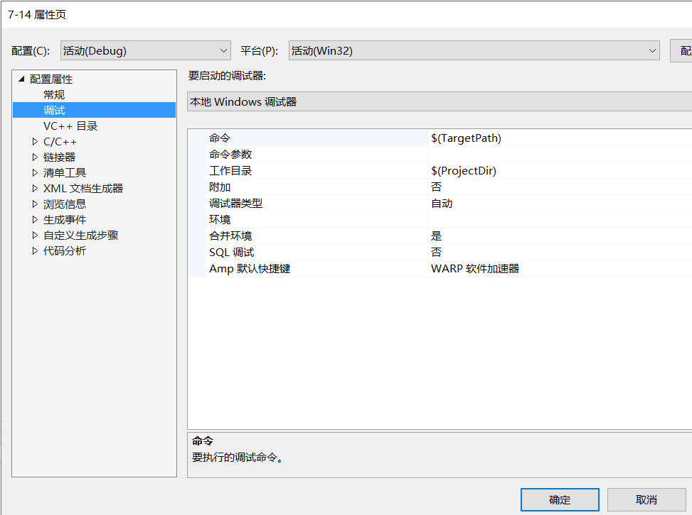
调试或不退出Powershell情形下使用！
VS2015调式菜单中的项目属性项！

Slide 37
上机任务：实验七
实验七讲解安排
任务序号 | 讲解人
8-4 | 魏嘉林
8-6 | 吴 迪
9-3 | 祝凌辉
9-4 | 刘振祥
9-5 | 宋明非

